Slide 1

解約を止めるのではなく、解約の手前で受け止める。LTVを伸ばし、限界CPOを上げる
LINE公式アカウント運用のご提案
- 2026最新版 -
業界：単品リピート通販（単品通販・D2C／業界汎用）

Slide 2
資料アジェンダ
この資料が言っていること：単品通販のLTVを決めているのは、新規獲得ではなく解約率。
引き止めるのではなく、解約の手前で受け止める導線をつくる。
1
2
3
4
なぜLINEか
実態調査
全体設計
構築
S03-06
S07-12
S13-15
S16-20
5
6
7
8
配信設計
歩留まり・工数
成果と体制
締め
S21-26
S27-28
S29-32
S33-36
全8章・36枚｜主語は「LINE公式アカウントの運用」。広告運用の提案書ではない

Slide 3
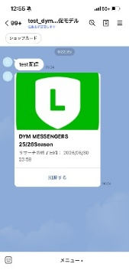
市場データ｜ニーズ全体図
通販市場そのものは伸びている。ただし上位は総合ブランドで固まっている。
単品通販の本流（1商品×定期）は、その下で戦っている。
化粧品通販 91社合計 5,921億円超／実質成長率 4.1%
健康食品通販 1位
健康食品通販 2位
化粧品通販 1位
818億円
493億円
365億円
サントリーウエルネス（11年連続1位・前年比+5%）
DHC（前年比+3%）
オルビス
上位に並ぶのは、実店舗も商品数も持つ「総合ブランド」。
単品通販の本流は 1商品 × 定期購入 のモデル。売上規模ではなく、「1人の顧客をどれだけ長く続けてもらえるか」で勝負している。
だから、この資料が見るのは市場規模ではない
・初回を買った人の、どれだけが2回目を買っているか（F2転換率）
・定期を始めた人が、どれだけ続いているか（月次解約率）
この2つが、単品通販のLTVをほぼ決めている。
業界水準｜日本ネット経済新聞／日本流通産業新聞「2025年版 通販売上高ランキング」（化粧品通販は2024年4月〜2025年3月決算・91社）。提案時に最新年版を確認すること

Slide 4
単品通販の構造｜3つの壁
新規獲得の単価は下げられない。触れるのは、買った後の2つの壁だけ。
① CPOの高騰
② 初回で消える
③ 解約の受け皿が電話しかない
触れない
触れる
触れる
・広告依存・記事LP・アフィリエイトの相場
・初回購入後の離脱率は50〜60%超（美容・健康食品）
・定期購入の相談は年74,146件（2022年度）
・検索広告CPCは10年で168%
・F2転換率は30〜40%＝6〜7割が1回で終わる
・主な苦情は「電話がつながらず解約できない」
・ネット広告費は構成比50.2%で初の過半数
・効果実感の前に脱落している
・★塞ぐと違法（特商法・解約妨害に罰則）
②③を潰すと、広告費も新規獲得数も据え置きのまま LTV が上がる。
そしてLTVが上がると、限界CPO（1件の獲得にかけられる広告費の上限）が上がる。＝ 同じ広告枠でも勝てる範囲が広がる。
業界水準｜離脱率・F2転換率＝単品通販のCRM各社／相談件数＝国民生活センター／CPC・広告費＝キーワードマーケティング・電通「2025年 日本の広告費」

Slide 5
顧客心理｜なぜ1回で終わるのか
商品が悪いから辞めるのではない。効果を実感する前に、不安が先に来る。
「効いているのか分からない」
ヘアケア・スキンケアは効果実感に時間がかかるため短期離脱が多い。食品・日用品は消費サイクルが明確なので継続率が比較的高い。
→ 使い始めの伴走が効く（S22）
「定期に縛られたくない」
解約条件が分かりにくいこと自体が不安の源。だから購入後に「解約」を検索する人が出る。
→ 先に選択肢を出せば解約にならない（S24）
「言い出しにくい・繋がらない」
定期購入の相談は年74,146件。主な苦情は「電話がつながらず解約できない」。電話しか窓口が無いこと自体が不満を生んでいる。
→ 24時間受けられる窓口を持つ（S24）
そして、追いかける手段も機能していない。 メルマガ開封率は20%前後（業界水準）に対し、LINEは当日中に約8割が開封（LINEヤフー公式）。
業界水準｜継続率の商材差＝定期通販CRM各社／相談件数＝国民生活センター／メルマガ開封率＝国内EC平均。LY公式｜開封率は倍率ではなく実数で記載

Slide 6
Webマーケでできること／できないこと
先に線を引く。ここが本提案の誠実さであり、説得力の源。
できないこと
できること（＝本提案の範囲）
・商品力・効果実感そのもの
① 初回購入者を友だち化
同梱物QR。商品が必ず届く
② 効果実感まで伴走する
使い始めのフォロー。短期離脱を潰す
・価格・原価・送料
③ F2オファーを自動で出す
消費サイクルに合わせる（S18で逆算）
・広告の単価（記事LP・アフィリの相場）
④ ★解約の受け皿をつくる
アンケート→スキップ／周期変更を先に
⑤ 次回発送前フォロー
届く前に「スキップ」を選べる
・★解約を止めること（法律で禁止）
⑥ 休眠の掘り起こし
解約後も再開提案ができる
スコープ宣言
触るのは「買った後」だけ。広告もLPも商品も触りません。
そして、解約は止めません。止められないし、止めてはいけない。
やるのは、解約の手前に選択肢を置くことです。
法令｜特定商取引法は契約解除の妨害行為に罰則を定めている（2022年6月1日施行の改正）

Slide 7
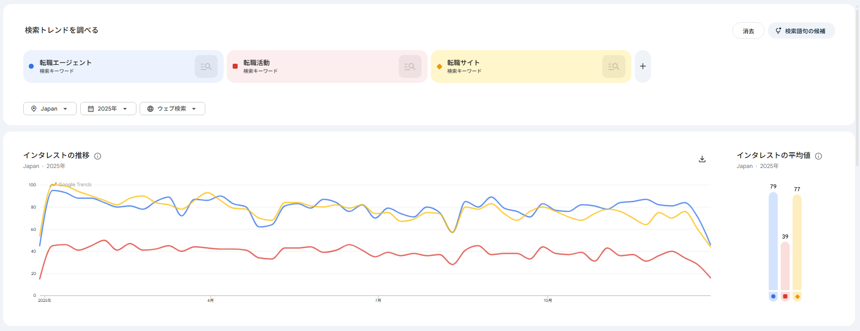
実態調査①｜広告単価は、もう下がらない
新規獲得の単価は相場。だから触らない。触るのは回収側（LTV）だけ。
インターネット広告費
総広告費に占める構成比
検索広告の平均CPC
4兆459億円
50.2%
168%
前年比 +10.8%（初の4兆円超）
初の過半数＝枠の奪い合い
10年前との比較（約1.7倍）
一番効くのは「構成比50.2%」。
広告予算の半分以上がネットに集中している＝枠の奪い合いが起きている。だから単価は下がらない。競合が減らない限り、これは構造として続く。
下げられないなら、上限を上げるしかない。
限界CPO ＝ 1件の新規顧客獲得にかけられる広告費の上限額（損益分岐点）。
LTVが上がる → 限界CPOが上がる → 同じ広告枠でも勝てる範囲が広がる。
業界水準｜電通「2025年 日本の広告費」（2026年3月5日発表）／検索広告CPCはキーワードマーケティングの分析。海外のCPM/CPAデータは本資料では使用していない

Slide 8
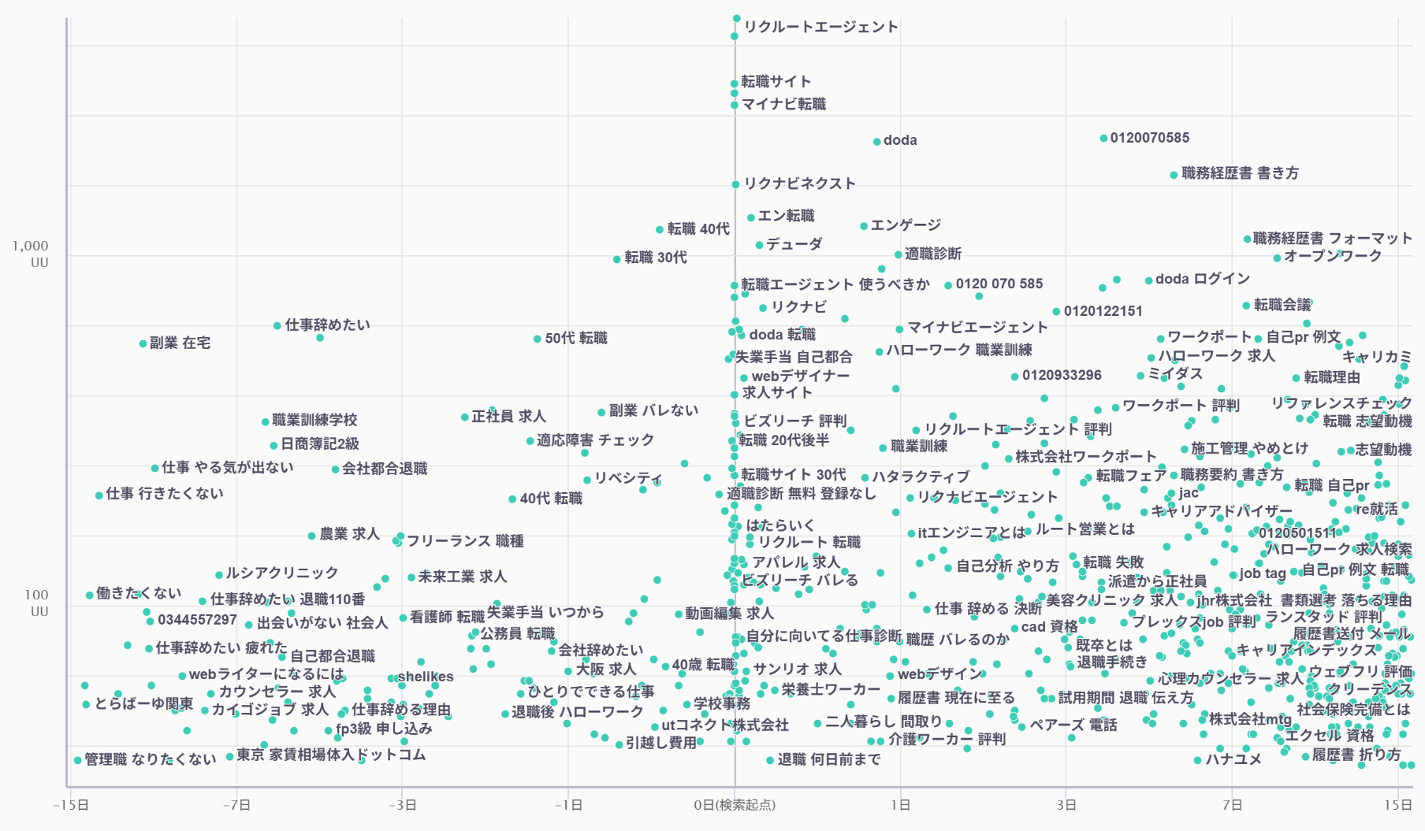
実態調査②｜弊社の広告実績（CV地点別）
CV地点を明記しないと、CVRは比較できない。単品通販は3地点で見る。
CV地点 | 何を測るか | この資料での役割
初回購入 | トライアル／お試しの申込 | 獲得側。CPOの分母
定期引上 | 初回お試し → 定期購入への引き上げ | 業界水準は約20%
F2（2回目購入） | 単発購入者の再購入 | 業界水準は30〜40%
★差込枠｜弊社の単品通販 広告実績（未提供）
CV地点別（初回購入／定期引上／F2）の CPC・CVR・CPO を社内から取得して差し込む。 ★CV地点の明記は必須。地点が違う数値を並べると比較にならない
なお、本提案が触るのは初回購入より後ろ。
この実績は「いま獲得にいくらかかっているか」を示すためのもので、獲得単価そのものを改善する提案ではない。
★未取得｜提案前に社内実績を差し込むこと。数値は捏造していない

Slide 9
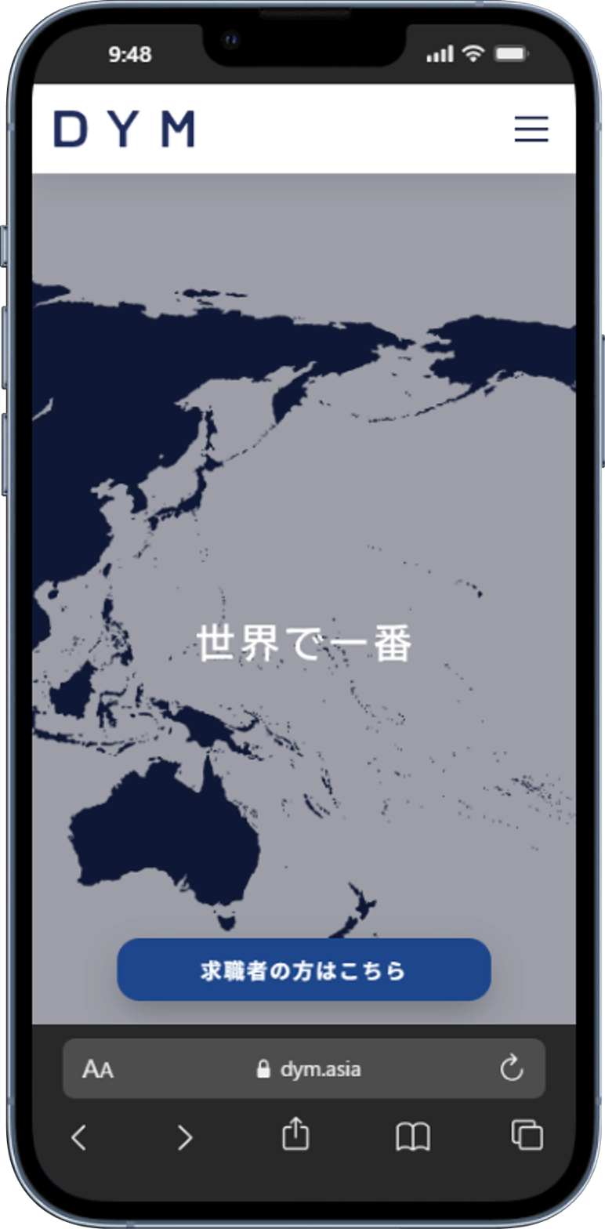
実態調査③｜「LINEは友だちだけが見るから広告ではない」は誤り
単品通販は、法律がビジネスモデルそのものを規制している業界。
配信文面の設計は、最初から表現規制を織り込む必要がある。
① 初回赤字 → 定期で回収
「定期に引き上げること」が事業の生命線
② 表示が過激化
業界全体が「初回を安く見せる」表示に寄った
③ 消費者トラブルが激増
定期購入の相談が年7万件規模に
④ 名指しの法改正
改正の目的そのものが「詐欺的な定期購入商法対策」
法律 | 何が規制されるか | 他のECは
薬機法 | 効果効能が書けない（商材が化粧品・健康食品） | かからない業種も多い
景品表示法 | 効果の見せ方・No.1表示・打消し表示（優良誤認／有利誤認） | かかる
特商法（定期購入規制） | 最終確認画面の表示義務／★契約解除の妨害に罰則 | かからない（都度購入のため）
薬機法上の「広告」3要件
① 誘引性：購入意欲を昂進させる意図が明確
② 特定性：特定の商品名が明らかにされている
③ 認知性：一般人が認知できる状態
3つすべてを満たすと「広告」に該当する
だからLINE配信の大半は「広告」に該当する
送信元が事業者である時点で特定性は自動的に満たされ、商品案内や購入促進の内容なら誘引性も満たす。メールマガジン・DMも同じく広告媒体として扱われる。
法令｜特定商取引法改正（2021年成立・2022年6月1日施行）／薬機法の広告3要件（薬監発第148号）。★審査に落ちた実例は社内から取得して差し込むこと

Slide 10
実態調査④｜検索の季節性
年間の山がどこにあるかで、企画投稿カレンダー（S25）の骨格が決まる。
★差込枠｜Googleトレンド（未取得）
対象KW（必ず一語）：サプリ／青汁／定期便／解約 ※5年＋1年の2本を取得する ★Googleトレンドは相対指標。スケールの違うKWを1枚に混ぜないこと（小さい方が0に潰れる） 「サプリ」と「解約」はスケールが違う可能性が高いため、必ず別グラフにする
この枠で確かめたい仮説
・「解約」への関心が伸びているなら、S24（解約の受け皿）の必要性がデータで裏づけられる
・「定期便」の推移は、定期モデルそのものへの受容度を示す
・季節の山が出れば、S25の企画投稿を「◯月：企画（参照データ）」の形で置ける
★未取得｜取得手順は本文に記載。生成には _build/make_images.py（trend）を使う

Slide 11
実態調査⑤｜前後検索（購入の前と後で、何を調べているか）
単品通販の特徴は、不安が「買う前」より「買った後」に出ること。
購入の前
効果／口コミ／成分／比較／最安
購入の後 ★ここが本命
解約／返品／休止／縛り
★差込枠｜LINEヤフー 前後検索（Journey・未取得）
対象KW（必ず一語）：サプリ／定期便／解約／口コミ ★「解約」が本命。解約の前後に何を調べているかが分かれば、 S24で先回りすべき内容（スキップ・周期変更・休止のどれを先に出すか）が決まる
「解約」を調べている人は、まだ解約していない。
調べている時点で接触できれば、スキップや周期変更という選択肢を出せる。電話しか窓口が無いと、この瞬間に触れない。
★未取得｜KWは必ず一語で取得する（二語にすると検索Volが落ちて使えない）

Slide 12
実態調査⑥｜競合のLINE運用
「大手」と「単品通販の本流」は別物。本流の運用を見る。
運用の型 | 特徴 | 解約導線
診断ドリブン型 | 診断で属性を取得し、検討段階別に出し分ける | 有無を実測で確認
特典・会員型 | 初回特典・継続特典で友だち化。配信は販促中心 | 有無を実測で確認
カタログ・配信型 | 新商品や特集を定期配信。セグメントは浅い | 有無を実測で確認
CRM統合型 | 購買・定期ステータスと連携し1to1で出し分ける | ★LINEで完結する型
★差込枠｜競合8社の友だち数・配信内容（未取得）
北の達人／新日本製薬／再春館製薬所／やずや／ 世田谷自然食品／キューサイ／健康家族／ステラ漢方 page.line.me（公式）から取得し、取得日を必ず併記する
★この業界固有の記録項目
・リッチメニューに「解約」「休止」があるか
・解約導線がLINEで完結するか（電話に逃がしていないか）
・次回発送前に通知が来るか／スキップを選べるか
参考｜サントリーウエルネス・DHC・ファンケル・オルビスは総合ブランド。
売上規模の比較には使えるが、1商品×定期の運用の型としては参考にならない。混ぜて分析しないこと。
★未取得｜数値は page.line.me（公式）から。第三者サイトの数値は掲載しない。実名掲載の可否は社内確認が必要

Slide 13
全体設計①｜カスタマージャーニー（8フェーズ）× CV3段
単品通販は、友だち追加（軽CV）の起点が「購入後」にある。ここが他業界と違う。
認知
興味
比較
初回購入
使用開始
F2
定期化
継続／解約検討
← 触らない（広告・LP・商品） ｜ ★本提案が触る区間 →
① 軽CV
LINE友だち追加
同梱物QR／購入完了画面／マイページ。★購入後に取るのが基本。商品が必ず届くので取りこぼしが少ない
② 主CV
F2（2回目購入）／定期引上
初回離脱50〜60%を削る。消費サイクルに合わせてオファーを出す
③ 最終CV／LTV
定期の継続
★本提案の主戦場。解約の手前で受け止める。月次解約率がLTVをほぼ決める
意見｜重CVが遠い業種ではないが、軽CVを「買う前」に取れない。ナーチャリングの起点が購入後にあるという、他業界に無い形

Slide 14
全体設計②｜施策全体像と対策領域
どの施策が、誰を拾い、どのKPIに効くのか。1枚で対応させる。
施策 | 誰を拾うか | 効くKPI | 枚
同梱物QR・購入完了画面での友だち化 | 初回購入者（未友だち） | 全段の前提 | S16
あいさつ＋初期アンケート | 友だち追加直後 | タグ設計の起点 | S17-18
LINE ID連携 | 全員（定期ステータスの取得） | ★以降すべての前提 | S20
使用フォロー配信 | 使い始めで不安になっている人 | F2転換率 | S22
F2オファー（消費サイクル連動） | そろそろ無くなる人 | ★F2転換率 | S22
次回発送前フォロー（スキップ提示） | 定期継続中の人 | ★月次解約率 | S23
解約シナリオ | 解約を考えている人 | ★月次解約率 | S24
休眠掘り起こし | 解約後・離脱後の人 | LTV | S27
対策領域は2つだけ
① 買った直後〜F2まで（効果実感の伴走とタイミング） → F2転換率
② 定期継続中〜解約検討（選択肢を先に出す） → 月次解約率
広告・LP・商品には一切触れない。
意見｜離脱防止＝未CV者を軽いCVへ、サンクス系＝CV済み者を重いCVへ、の対応で設計している

Slide 15
全体設計③｜施策展開図（初期構築と月次運用）
初期に「基盤」を作り、月次で「回す」。基盤が無いと月次が打てない。
初期構築（1〜2ヶ月目）
月次運用（3ヶ月目〜）
・アカウント開設・プロフィール整備
・企画投稿（季節・成分・使い方）
・★LINE ID連携（購買・定期ステータス）
・F2オファーのタイミング調整（消費サイクル）
・同梱物QR・購入完了画面の導線設置
・解約アンケートの回答分析 → オファー改善
・あいさつメッセージ／初期アンケート
・セグメント配信（定期回数・購入商品別）
・リッチメニュー3タブ（解約・休止の枠を含む）
・通知メッセージ（発送・次回発送前）
・シナリオ3本の設計と実装
・定例会でF2転換率・月次解約率をレビュー
★順番を間違えない
LINE ID連携（S20）が最初。これが無いと「定期何回目か」「次回発送日はいつか」が分からないので、F2オファーもスキップ提案も解約受付も全部打てない。
連携なしで始めると、全員に同じ配信を送るだけのアカウントになる。
意見｜6ヶ月契約を前提とした標準的な展開。連携の可否で初期の所要期間が変わる

Slide 16
構築①｜友だち追加動線（★同梱物QRが主役）
単品通販は「商品が必ず届く」。この一点が、他業種に無い最強の動線になる。
★ 同梱物QR
初回配送に必ず同梱される。開封率が高く、購入者を確実に捕まえられる。「解約もここでできます」と書くと追加率が上がる
主役
購入完了画面
決済直後にその場で追加してもらう。離脱が少ない
併用
マイページ
定期の変更・確認をしに来た人を拾う。解約導線の手前に置く
併用
通知メッセージ経由
電話番号ベースで届くので、未友だちの既存顧客にも到達できる（S34）
拡張
LINE広告 CPF
友だち追加課金。新規の母数を増やしたいときのみ
拡張
意見｜LINE広告CPFは友だち追加動線として置いている。広告運用の提案ではない

Slide 17
構築②｜あいさつメッセージ
最初の1通で「ここは売り込みの場ではない」と分からせる。
★「解約もここでできます」を、こちらから先に言う。
●●（商品名）公式
★「解約のお手続き」を最初に書く理由
解約導線を隠すのは、特商法上のリスクであるだけでなく、実際に「電話がつながらない」という苦情の原因になっている。
先に出しておくと、解約したくなった人が必ずLINEに来る。＝ スキップや周期変更を提示できる場所に来てくれる。
ご購入ありがとうございます。
担当の●●です。
✅ お電話はいたしません
✅ しつこい配信もしません
【このアカウントでできること】
・発送状況の確認
・お届け日の変更・スキップ
・解約のお手続き
・使い方のご相談
初回のお届けは
●月●日ごろの予定です。
書かないこと
・「いつでも解約可能」などの強調表示（誤認表示として禁止されている）
・効果効能を断定する表現（薬機法）
・初回価格だけを目立たせる書き方（2回目以降の条件を併記する）
使い方を見る
お届け日を変更する
※ 友だち追加から数秒以内に自動送信
法令｜「お試し」「いつでも解約可能」等の強調表示で誤認させることは特商法で禁止されている

Slide 18
構築③｜初期アンケートとタグ設計
★使用頻度を最初に聞く。これがF2オファーのタイミングを逆算する材料になる。
設問 | 選択肢の例 | 取れるタグ | 何に使うか
お悩みは | 乾燥／ハリ／くすみ／疲れ | 悩みタグ | 配信内容の出し分け
★1日の使用量は | 1回／2回／不定期 | 使用頻度タグ | ★F2オファーの日数を逆算
同種の商品の使用歴 | 初めて／他社から乗り換え | 経験タグ | 使い方の説明の深さ
いつ使うことが多いか | 朝／夜／両方 | 生活タグ | 配信時間の最適化
★F2オファーのタイミングは、日数固定にしない
商品の内容量 ÷ 1日の使用量 ＝ 無くなる日 を逆算し、その少し前に出す。同じ商品でも使用頻度が違えば、無くなる日は変わる。
設問は4つまで。多いと最後まで答えてもらえない。
残りの属性は、購買データ側（S20のID連携）から自動で取る。聞かなくて済むことは聞かない。
意見｜業界汎用のため具体的な日数は記載していない。商材ごとに逆算して設定する

Slide 19
構築④｜リッチメニュー（3タブ × 6枠＝18ボタン）
★「解約・休止」を必ず1枠に置く。隠さないことが、結果的に解約を減らす。
お届け
使い方
お客様情報
★なぜ解約を1軍に置くのか
探させると、人は電話に行く。電話が繋がらないと苦情になる。
LINEに置けば、タップした瞬間に「今回だけスキップ」「お届け間隔を変える」を先に提示できる。
解約を隠す設計より、解約を受ける設計のほうが、結果として残る。
お届け日を
変更する
今回だけ
スキップ
★解約・休止
のご相談
配送状況を
見る
お届け間隔を
変える
数量を
変える
タブの並び順にも意味がある
1番目「お届け」＝ 定期中の人が一番よく来る用事（変更・スキップ・解約）を最短で。
2番目「使い方」＝ 効果を感じない人の受け皿。短期離脱の防波堤。
3番目「お客様情報」＝ 頻度は低いが必要なもの。
意見｜18ボタンは商材により調整する。ただし「解約・休止」の枠は必ず1軍タブに残すこと

Slide 20

構築⑤｜LINE ID連携（★以降すべての前提）
「定期何回目か」「次回発送日はいつか」が分からないと、この後の施策は1つも打てない。
やりたいこと | ID連携なし | ID連携あり
購入商品に応じたF2オファー | × 全員に同じ配信しか送れない | ○ 買った商品で出し分け
定期の次回発送前フォロー | × 打てない | ○ 発送サイクルに合わせて自動
★解約受付・スキップ受付 | × 打てない | ○ 定期ステータスを見て出し分け
購入者を配信から除外 | × クーポンを無駄打ち | ○ 除外できる
S22 F2オファー
S23 スキップ提示
S24 解約シナリオ
S26 通知メッセージ
S20 LINE ID連携（購買データ・定期ステータス × LINE）
連携しないまま始めると、全員に同じ配信を送るだけのアカウントになる。
LINE IDをマスタIDにすれば、EC・店舗・SNSを横断したCRM基盤としても使える。
業界水準｜LINEログイン／LINEミニアプリ経由で顧客IDとLINE IDを紐づける。カート/定期システム側の連携可否は初期に確認が必要

Slide 21



配信設計①｜シナリオは3本（購入後だけで完結する）
単品通販はLPで直接買う。だから「買う前」のシナリオを持たない。
シナリオ | タイミング | 方向性 | 根拠
① 初回購入後 （F2狙い） | 購入直後 | サンクス。発送予定と正しい使い方。レビューは求めない | 初回離脱が50〜60%超で最も落ちる区間のため
 | 使い始めの頃 | ★使用フォロー。「効果実感までの目安」を伝える | 効果実感に時間がかかる商材ほど短期離脱が多い
 | ★無くなる少し前 | ★F2オファー。「そろそろ切れる頃です」＋再購入導線 | 内容量÷1日使用量で逆算（S18の使用頻度）
 | F2の後 | 定期・まとめ買いへの引き上げ | 定期引上率は業界水準で約20%
② 定期継続中 （解約予防） | ★次回発送の数日前 | ★「今回はスキップできます」を先に出す | 余っていることが解約理由の上位にあるため
 | 効果実感の停滞期 | 使い方の見直し・成分の解説 | 「効果を感じない」を解約前に拾うため
 | 節目（3回目・6回目） | 継続特典・プラン変更の提案 | 継続の意思を確認できる自然なタイミング
③ 解約 （S24で詳述） | 解約意思を検知した瞬間 | ★アンケート→理由別オファー→それでも解約なら止めない | ★特商法。解約妨害には罰則がある
★形式は「◯日後：方向性（〜というデータがあるため）」。具体的な日数は商材で変わるため、業界汎用版では逆算の型のみ示している

Slide 22
配信設計②｜実文面（初回購入後 → F2）
★F2オファーは「売り込み」ではなく「切れる頃のお知らせ」として出す。
●●公式｜使用フォロー
●●公式｜F2オファー
★この2通の作法
使用フォローでは売らない。
「効果を感じない」を先に拾うことが、いちばんの離脱防止になる。
F2オファーは日付で語る。
「買ってください」ではなく「●日に無くなります」。事実を伝えるだけで、必要な人は自分で動く。
薬機法の線引き
効果効能を断定しない。体験談も、広告に該当するため同じ規制がかかる。
使い始めて1週間ですね。
いかがですか？
そろそろ残り少なく
なる頃でしょうか。
【この時期によくあるご質問】
Q. まだ変化を感じません
A. 肌の生まれ変わりには
時間がかかります。
まずは1本お使いください。
お使いのペースだと
●月●日ごろに
無くなる計算です。
切らさずお使いいただくなら、
今のうちのご注文が安心です。
使い方のコツを
動画にまとめました。
同じものを注文する
使い方の動画を見る
定期にして送料無料にする
※ 効果を断定する表現は使わない（薬機法）
※ 通知冒頭15字：そろそろ残り少なく
法令｜LINE配信は薬機法上の「広告」に該当する（誘引性・特定性・認知性）。文面は必ず薬機法チェックを通すこと

Slide 23
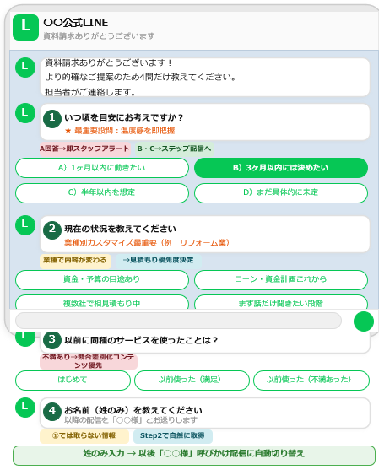
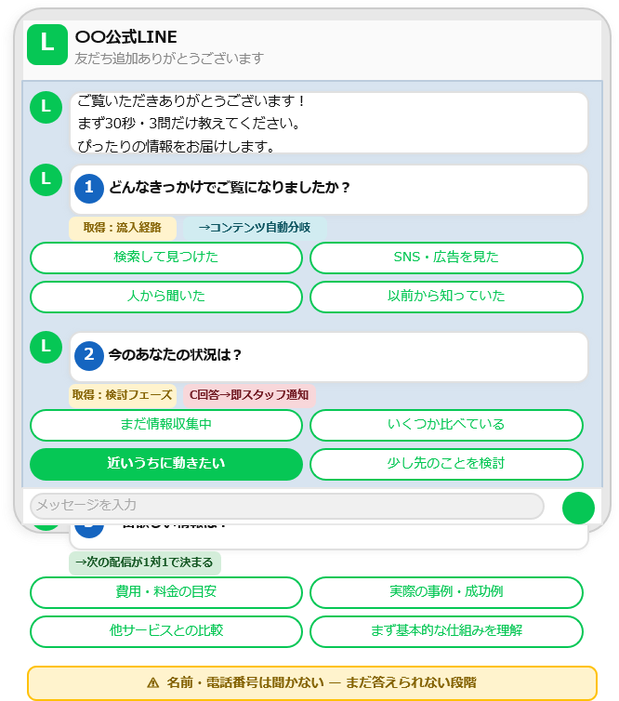
配信設計③｜実文面（定期継続中・解約予防）
★次回発送の数日前に「今回はスキップできます」を、こちらから先に出す。
●●公式｜次回発送前
★これは引き止めではない
「余っているのに届く」は、解約理由の上位。届く前にスキップを選べるようにするのは、顧客にとっての利便であって、解約の妨害ではない。
解約を申し出た人を引き止めるのとは、行為として全く別のもの。
次回のお届けは
●月●日の予定です。
まだ残っていませんか？
余っているときは
スキップできます。
今回はスキップする
お届け間隔を変える
このままお届け
※ 発送3日前に自動送信
節目の配信（3回目・6回目）
・3回目：ここまでの使用量と、次のステップの提案
・6回目：継続特典／まとめ買いへのプラン変更
・いずれも「やめる」も同じ画面から選べる状態にしておく
意見｜スキップ・間隔変更・数量変更は、解約の「代わり」になる選択肢。これを出せるかどうかで月次解約率が変わる

Slide 24
配信設計④｜解約シナリオ（★この提案の核心）
解約を止めることはできない。できるのは、解約の手前に選択肢を置くことだけ。
解約意思の検知
リッチメニュー「解約・休止のご相談」をタップ 等
① 解約アンケート
理由を1タップで。入力の手間を増やさない
② 理由に応じたオファー
余っている→スキップ／周期変更 高い→プラン変更／数量変更 効果を感じない→使い方の見直し／別商品 一時的な事情→休止
③ それでも解約なら 止めない。すぐ解約導線を出す
★ここで引き止めると特商法違反のリスク。これは引き止め施策ではありません
解約アンケートの設置と、理由別オファーの自動化だけで、月次チャーン率は1〜2%削減できる（業界水準）。
法令｜特定商取引法は契約解除の妨害行為に罰則を定めている。本シナリオは解約導線を塞ぐものではなく、選択肢を先に提示するもの

Slide 25
配信設計⑤｜年間の企画投稿カレンダー
S10の季節性データが入り次第、「◯月：企画（参照データ）」の形で確定させる。
月 | 企画 | 参照データ／理由
1月 | 新年の習慣づくり企画 | 年始は継続の意思が固まりやすい
3月 | 新生活・環境変化のフォロー | 生活リズムが変わり離脱が出やすい
5月 | 母の日ギフト（LINEギフト） | 贈答需要。受け取り側の新規友だち化
6月 | 梅雨・体調の変化に合わせた使い方 | 使用継続のフォロー
8月 | 夏の使い方・保管方法 | 高温期は保管の相談が増える
11月 | 年末に向けた買い置き提案 | まとめ買い・プラン変更の好機
★上の企画は、季節性データが入るまでの叩き台
Googleトレンド（S10）で山が確定したら、「参照データ」の列に実データを入れて確定させる。根拠のない企画カレンダーは作らない。
企画投稿の役割は「売ること」ではない
配信を止めるとアカウントは忘れられる。忘れられたアカウントからのスキップ提案や解約受付は開かれない。接点を絶やさないことが目的。
★S10のGoogleトレンド取得後に確定する。現時点の企画は根拠列が未確定の叩き台

Slide 26
配信設計⑥｜通知メッセージ（友だちでなくても届く）
電話番号ベースで届く。＝ まだ友だちになっていない既存顧客にも到達できる。
発送完了・配送状況
問い合わせが一番多い用件。自動化で受電が減る
★定期の次回発送前
スキップ・間隔変更を選べる導線を、友だち以外にも届けられる
決済エラー
カード期限切れ等。放置すると意図しない解約になる
再入荷・欠品のお詫び
待っている人にだけ届く
★決済エラーの放置は「意図しない解約」を生む
カードの期限切れで止まった定期は、顧客が辞めたわけではない。気づかないまま関係が切れる。通知メッセージで拾えば、そのまま継続する。
業界水準｜通知メッセージは電話番号をキーに配信できるため、未友だちの既存顧客にも到達する。利用には所定の申請と要件確認が必要

Slide 27
改善①｜LTVを決めているのは、解約率
月次解約率が4ポイント違うだけで、顧客の寿命は2倍以上変わる。
月次解約率 3% なら
月次解約率 7% なら
約33ヶ月
約14ヶ月
平均継続期間
平均継続期間
そして、解約率は下げられる。
解約アンケートの設置と、リテンションオファー（スキップ／プラン変更／割引）の自動化だけで、月次チャーン率は 1〜2% 削減できる（業界水準）。
レバー① F2転換率
30〜40%
初回離脱50〜60%超を削る。使用フォローとF2オファー（S22）
レバー② 月次解約率
1〜2%削減
解約の受け皿とスキップ提示（S23・S24）
休眠の掘り起こし
―
解約後もブロックされなければ再開提案ができる
業界水準｜継続期間・チャーン削減幅は定期通販CRM各社の公開値。初回離脱率・F2転換率は美容／健康食品の単品通販の水準

Slide 28
改善②｜工数削減と、改善が積み上がる仕組み
解約の電話をLINEに逃がすと、受電が減り、同時に解約も減る。
工数が減るところ
★人件費の削減額では語らない
金額にすると小さく見えるし、論点もズレる。
問題は「ピーク時に手が止まること」。解約の電話が集中する時間帯に受電が詰まると、繋がらない → 苦情 → 行政の目、という順に悪化する。
LINEなら24時間、同時に何人でも受けられる。
・解約・休止の受付（電話 → LINE）
・配送状況・お届け日の問い合わせ
・お届け間隔・数量の変更受付
・使い方・保管方法のよくある質問
・決済エラーの個別連絡
改善モデル｜なぜ運用するほど良くなるのか
① 解約アンケートの回答が溜まる → 理由の分布が分かる
② 一番多い理由に対して、先に出すオファーを変える
③ 効いたオファーを、次回発送前フォロー（S23）に前倒しする
④ 解約に至る前に片づく件数が増える → 月次解約率が下がる
★ 顧客が辞める理由を、こちらが知っている状態をつくることが本質。
意見｜アンケートの回答は、配信改善だけでなく商品開発・同梱物の改善にも使える

Slide 29
成果｜効果測定の設計
握る指標と、その先の指標を分ける。LTVは6ヶ月では動ききらないので約束しない。
 | 指標 | 測れる時期 | 扱い
握る | F2転換率 | 1〜2ヶ月で動く | 成果指標
握る | 月次解約率（チャーン） | 3〜6ヶ月で動く | 成果指標
その先 | LTV → 限界CPO | 12ヶ月以上 | 構造で示すだけ。約束しない
Before（広告のみ）
1回買って終わる／解約は電話でしか受けられない → LTVが伸びない → 限界CPOが低い → 広告で勝てる範囲が狭い
After（広告 × LINE）── 広告費も新規獲得数も据え置き
① 使用フォロー・F2オファー → 平均購入回数が増える
② 解約の手前で受け止める → 平均継続期間が伸びる
③ ①②の結果 → LTVが上がる → 限界CPOが上がる → 同じ広告枠でも勝てる範囲が広がる
本資料では、具体的な数値シミュレーションは載せていません。
御社の実績値（初回獲得数・F2転換率・月次解約率・客単価・利益率）をいただければ、貴社専用のシミュレーションを作成します。
意見｜業界汎用資料のため仮置きの数値を並べていない。限界CPO ＝ 年間LTV −（広告費を除く年間の総費用 ÷ 顧客総数）

Slide 30
費用プラン（6ヶ月〜／税抜）
初期費用と月額を分けて記載。継続費は複数箇所に明記している。
プラン | 初期費用 | 月額 | 内容
① コンサル基本 | 10万円〜 | 20万／30万／50万 | 月3投稿／5投稿／9投稿。設計から運用まで伴走
② 初動設計＋運用 | 10万円〜 | 5万円〜 | 構築を中心に、運用は最小限
③ 運用代行・効率改善 | 10万円〜 | 0万円〜 | アカウント費のみ。既存運用の改善
④ 成果報酬型 | 5万円〜 | 単価×成果数＋固定費 | 成果地点を合意のうえ設定
無償で付帯するもの
アカウント開設／プロフィール／リッチメニュー／あいさつメッセージ／初期アンケート／キーワード自動応答／ステップ配信／セグメント配信／タグ管理／GAレポート連携／クリエイティブ／定例会
別途費用がかかるもの
離脱防止ツール（Sitelead）初期10万＋月5万／API連携／通知メッセージ／配信ツール利用料
※配信ツールは要件に応じて1種を選定します
継続費のご確認
初期費用は初月のみ。2ヶ月目以降は月額のみが継続してかかります。契約期間は6ヶ月〜。7ヶ月目以降も同額の月額が継続します。
すべて税抜。契約期間・成果地点は個別のご要望に応じて調整します

Slide 31
運用スケジュール（6ヶ月）
★1〜2ヶ月目のID連携がすべての前提。ここが遅れると全体が後ろ倒しになる。
1ヶ月目
2ヶ月目
3ヶ月目
4ヶ月目
5ヶ月目
6ヶ月目
キックオフ・要件確認
★ID連携の実装
シナリオ①②の実装（F2・解約予防）
★シナリオ③（解約）の実装
解約アンケートの回答分析
月次解約率のレビュー
★ID連携の可否確認と設計
同梱物QR・購入完了画面の導線
通知メッセージの申請・設定
企画投稿の開始
オファーの改善
半期の振り返り
アカウント開設・プロフィール
あいさつ／初期アンケート／リッチメニュー
配信開始
F2転換率の初回レビュー
セグメント配信の追加
次期の設計
★解約シナリオ（S24）は4ヶ月目に置いている
先に「買った直後〜F2」（シナリオ①）と「次回発送前」（シナリオ②）を回して、解約に至る前に片づく件数を増やしてから、解約シナリオを実装する。
順番を逆にすると、解約の受付だけが増える。
意見｜ID連携の可否と、カート／定期システムの仕様確認を最優先で行う

Slide 32
サポート体制
配信を作る人と、法令を見る人を分ける。単品通販はここが要る。
戦略・設計
シナリオ設計／KPI設計／定例会。F2転換率と月次解約率の推移を追う
配信制作
文面・クリエイティブ制作／リッチメニュー更新／企画投稿
★法令チェック
薬機法・景表法・特商法の観点で配信文面を確認。★LINE配信は薬機法上の「広告」に該当するため必須
技術・連携
ID連携／通知メッセージ／API／計測環境の構築と保守
定例会は月1回。F2転換率・月次解約率・解約理由の分布を定点で見ます。
意見｜法令チェックの体制は単品通販では省略できない。配信文面が薬機法上の広告に該当するため

Slide 33
締め①｜飛び道具｜解約ボタンを、LINEに置く
法令を守りながらリテンションできる場所は、いまここしかない。
「解約はこちら」を、リッチメニューの1軍に置く。
隠さない。むしろ目立たせる。
① 法令リスクが下がる
解約導線を分かりにくくすること自体が、特商法上の指摘対象になり得る。目立たせるほど安全になる
② 苦情が減る
「電話がつながらない」が定期購入の苦情の中心。24時間受けられる窓口があれば、そもそも発生しない
③ ★リテンションできる
解約したい人が必ずLINEに来る。＝ スキップ・周期変更・休止を提示できる場所に、自分から来てくれる
④ 理由が溜まる
解約アンケートが自動で溜まる。商品開発・同梱物・配信の改善材料になる
意見｜「解約を隠す」運用は、法令・苦情・改善のすべてで不利になる。本提案は解約を止めるものではない

Slide 34
締め②｜第2の提案軸｜通知メッセージで既存顧客を全部拾う
友だちでなくても、電話番号で届く。＝ いま繋がっていない既存顧客に到達できる。
既存顧客のうち、LINEの友だちになっているのは一部にすぎない。
通知メッセージは電話番号をキーに配信できるため、友だち未追加の既存顧客にも届く。
いま到達できていない層に届く
そこから友だち化につなげる
・購入したが友だち追加していない人
・通知の中に友だち追加の導線を置く
・解約したが連絡先は残っている人
・一度届けば、以降は通常配信で追える
・決済エラーで止まっている人
・同梱物QRと合わせて到達率を底上げする
本提案（S16-26）のID連携基盤の上に、そのまま乗せられます。
業界水準｜通知メッセージの利用には所定の申請と要件確認が必要。配信できる内容にも制限がある

Slide 35
締め③｜LINEOA実績
LINEヤフー公式データと、D2C・単品通販の導入事例を並べる。
LINE国内MAU
メッセージ開封率（当日中）
1億人突破
約8割
2025年12月末時点
受信直後 約2割／3〜6時間で約5割
★差込枠｜LINEヤフー公式 D2C・単品通販の導入事例（未取得）
取得先：lycbiz.com（LINE公式アカウントの導入事例） 掲載前に各事例ページの原典で数値を再確認すること。公式事例が存在しない場合は「該当なし」と正直に報告する
数値の出所について
本資料では、LINEヤフー公式値と業界水準を明確に分けて記載しています。「開封率はメルマガの◯倍」といった倍率表現は公式値ではないため使用していません。
LY公式｜LINE国内MAU・開封率はLINEヤフー公式値。★導入事例は未取得

Slide 36
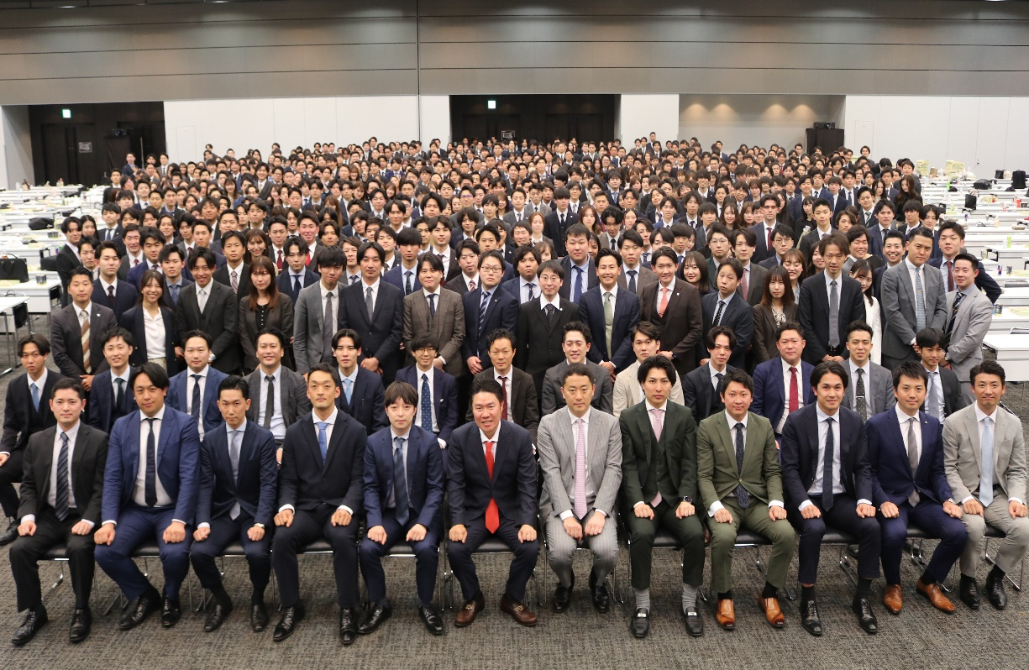

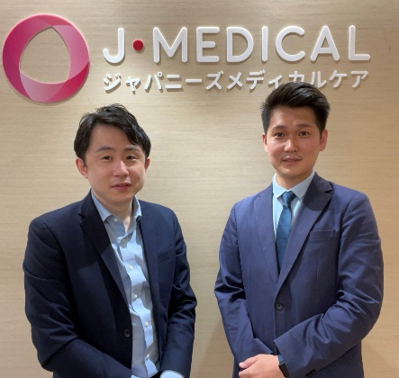
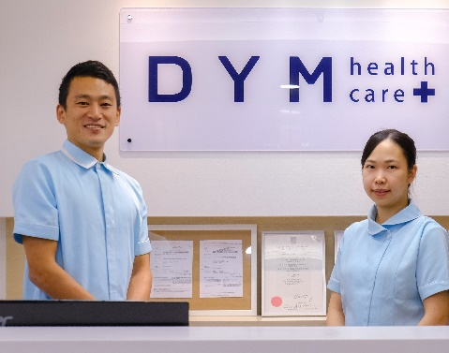

貴社の明るい未来に必ず貢献致します。
本社
本社
株式会社DYM 〒141-0032 東京都品川区大崎1-11-2 ゲートシティ大崎イーストタワー10階
TEL: 03-5745-0200 FAX: 03-3779-8720 http://dym.asia 代表取締役 水谷佑毅

